Slide 1
2T0C FeFET 5×5 어레이 측정 셋업 설명서
동작 원리 · 연결 · 전압 운용 · 펄스/시나리오 · GUI 사용법 · 오실로스코프 검증 (Rev2, 2026-10)
nmdl · Rev2 매뉴얼 (2판)

Slide 2
전체 구성: PC → PSU(전압) + Arduino(타이밍) → 보드 → ADC
PSU ×2 (EDU36311A)
6 rail: WWL_ON / WWL_OFF
WBL_PROG / WBL_OFF / VREAD / VDD
(USB-VISA, SCPI)
pyvisa / SCPI
rail 전압
PC (Python)
보드 + 5×5 셀 어레이
fearray_measure.py
config.yaml 읽기 → PSU 전압 설정
→ Arduino 명령 → CSV/플롯 저장
레벨 mux(PSU 전압 선택) · WTR · FeFET
적분기(3000 pF) → ADC
보드 전원 = PSU 3호기(수동)
Arduino Due
FeArray_2T0C_Rev2.ino
디지털 enable 신호(N1·N2·RWL·CON·CR…)
+ 12-bit ADC 5ch
USB 시리얼 115200
enable 신호
적분기 전압 → ADC
원칙: 전압 크기는 PSU가, 언제·얼마나 오래 인가할지는 Arduino가 정한다. Arduino 핀은 3.3 V 로직이며 보드의 mux/레벨시프터가 PSU rail을 셀에 연결한다.

Slide 3
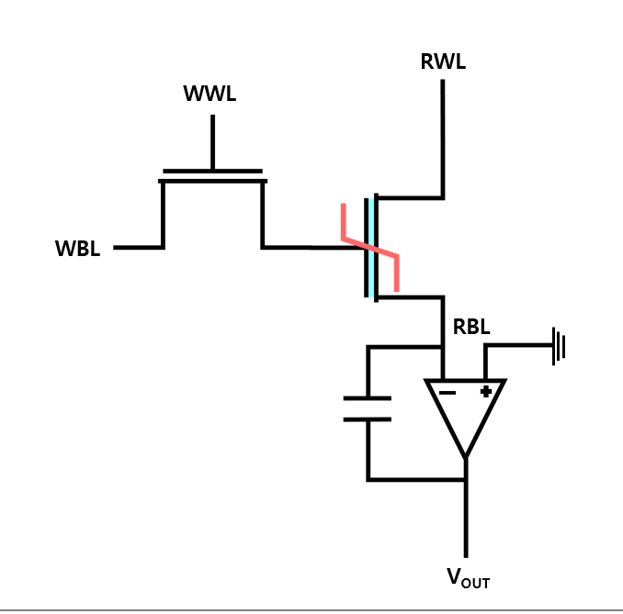
2T0C 셀: WTR + FeFET, 그리고 적분기 읽기 회로
Program (P)
WWL = WWL_ON → WTR 켜짐
WBL = WBL_PROG → SN(FeFET 게이트)에 V_prog
→ HZO 분극 switching, FeFET Vth ↓ (전류 ↑)
Erase (D)
WBL = WBL_OFF(≈0 V) 상태에서 WWL = WWL_ON
→ SN이 0 V로 → 반대 방향 분극, Vth ↑ (전류 ↓)
Read (R)
WWL = WWL_OFF → WTR 꺼짐, SN 플로팅 (저장 유지)
RWL 펄스 → FeFET 전류 I_RBL → 적분기 cap에 축적
V_OUT = −(1/C)∫I_RBL dt → ADC (비파괴 읽기)
Hold / Retention
WWL = WWL_OFF, WBL = WBL_OFF, RWL off
FeFET 분극이 상태를 보존 → 리프레시 불필요
네 신호선: WWL/WBL = 쓰기 (Arduino N1/N2 → PSU rail 선택), RWL/RBL = 읽기 (Arduino RWL 펄스 → 적분기 → ADC). SN = 저장 노드 = FeFET 게이트

Slide 4
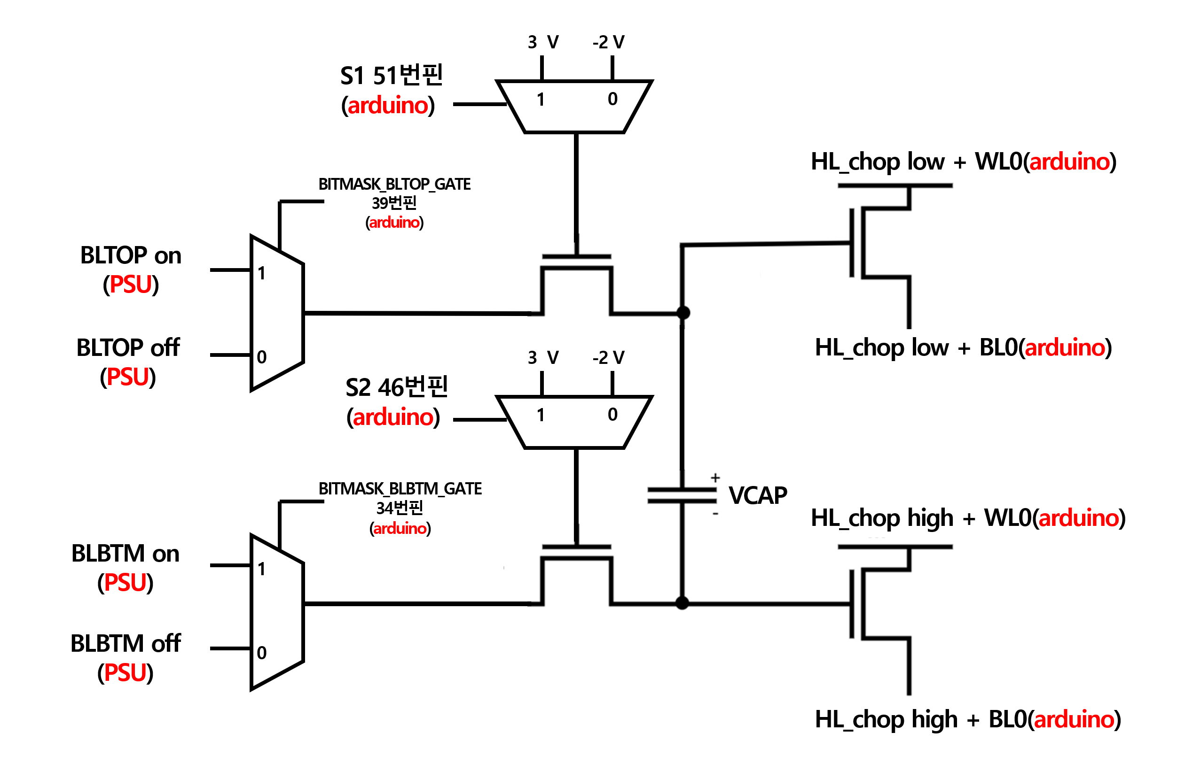
보드 구현: 셀 신호를 PSU rail과 Arduino 핀으로 만드는 방법
2T0C 신호 | 보드 회로도 위치 | 만들어지는 방법
WWL | S1 → 상단 pass TR gate | Arduino N1 HIGH→WWL_ON rail, LOW→WWL_OFF rail
WBL | BLTOP mux 출력 | Arduino N2 HIGH→WBL_PROG, LOW→WBL_OFF
SN | VCAP 노드 | 상단 pass TR(=WTR) 아래 노드 = FeFET 게이트
RWL | 상단 read TR gate (HL_chop LOW) | Arduino RWL[row] 펄스 (DFF 래치)
RBL | read TR 드레인 → 적분기 | op-amp + 3000 pF → ADC[col]
S2 / BLBTM | 하단 경로 | 4T0C용, 2T0C에서는 미사용 (S2 LOW)
회로도의 3 V / −2 V 자리에 WWL_ON / WWL_OFF rail이, BLTOP on/off 자리에 WBL_PROG / WBL_OFF rail이 들어간다. 값은 모두 PSU(yaml voltages)로 바꾼다.
보드 회로도 (row 0 / col 0 셀 기준)

Slide 5
연결도
Arduino 핀 ↔ 신호 ↔ 셀 좌표, PSU 2대 6채널 ↔ 전압 rail

Slide 6
Arduino Due 핀 매핑 (펌웨어 PIN 테이블 = 4T1C 펌웨어와 동일)
신호 | 선택 인덱스 | 핀 (idx 0→4) | 포트 비트 | 비고
N1 = WWL | col | 51, 50, 49, 48, 47 | PC12…PC16 | 회로도 S1 = 51번
N2 = WBL 레벨 | row | 39, 38, 37, 36, 35 | PC7…PC3 | 회로도 BLTOP gate = 39번
RWL | row | 25, 26, 27, 28, 29 | PD0,1,2,3,6 | DFF(CK=31번)로 래치
RBL → ADC | col | A0, A1, A2, A3, A4 | ADC ch7…ch3 | raw 12-bit /4 → 0~1023
CON / DS / CR | — | 53 / 42 / 52 | PB14 / PA19 / PB21 | 적분기 연결 / 샘플 / cap 리셋
HL_CHOP / FB | — | 2 / 22 | PB25 / PB26 | 항상 LOW (상단 read TR)
셀 좌표 규약 (Rev1.0 계승)
cell (r, c): 쓰기 = N1[c] & N2[r], 읽기 = RWL[r] & ADC[c]
row_mask × col_mask의 교차곱이 선택됨
예) row [0,1] × col [0,1] → 4셀 동시
꼭 확인
WWL이 col, WBL이 row로 가는 규약이 PCB 배선과 맞는지 확인
다르면 .ino 상단 N1_PIN / N2_PIN / WL_PIN / ADC_CH 테이블만 수정
INIT → DBGR로 25셀 맵이 정상 범위(수십~수백)인지 먼저 확인
Arduino 핀 출력은 0/3.3 V 로직. 실제 셀 전압은 보드의 mux가 PSU rail 중 하나를 고르는 방식 (HIGH→ON rail, LOW→OFF rail).

Slide 7
PSU 연결: 3대 × 3채널 = 7 rail (별칭 POWER_SUPPLY_1/2/3)
rail | PSU | CH | 극성 | 보드 연결 (mux 입력) | P phase | D phase
WBL_OFF | 1 | CH1 | − (반전) | BLTOP 'off' 입력 (N2 LOW) = rest / D 레벨 | 0 V | −3 V
VREAD | 1 | CH3 | − (반전) | RWL read 바이어스 — 가상접지(VINP)보다 낮게 | −1 V | −1 V
WBL_PROG | 2 | CH1 | + | BLTOP 'on' 입력 (N2 HIGH) = program 레벨 | +3 V | 0 V (TOPINV)
WWL_OFF | 2 | CH3 | − (반전) | S1 mux '0' 입력 (N1 LOW) = WTR off | −2 V | ≤ WBL_OFF − 1 V
VDD | 3 | CH1 | + | 보드 아날로그 + 전원 (적분기/레벨시프터) | 5 V | 5 V
VSS | 3 | CH2 | − (반전) | 보드 아날로그 − 전원 | −5 V | −5 V
WWL_ON | 3 | CH3 | + | S1 mux '1' 입력 (N1 HIGH) = WTR on | +3 V | 0 ~ +3 V
음전압 rail 만들기
출력 채널은 절연 → 채널 '+' 단자를 보드 GND에, '−' 단자를 rail로 (반전 배선)
반전 rail: WBL_OFF, VREAD, WWL_OFF, VSS. 코드는 negative:true 로 알고 |V|만 설정
극성이 안 맞는 값을 넣으면 에러로 막힘 (GUI 입력 오류 창)
배선 규칙
PSU 1 POWER_SUPPLY_1
PSU 2 POWER_SUPPLY_2
PSU 3 POWER_SUPPLY_3
모든 PSU의 기준 단자를 보드 GND 한 점에 공통 접지, Arduino GND도 같은 점
EDU36311A: CH1 = 6 V 채널 → 6 V 넘는 rail은 CH2/CH3
기종(EDU36311A / 2230G)은 연결 시 *IDN?으로 자동 인식 → 다음 장
켜는 순서 on_order: VDD → VSS → WWL_OFF → WBL_OFF → VREAD → WWL_ON → WBL_PROG, 끝나면 역순 램프다운
CH1 WBL_OFF
CH1 WBL_PROG
CH1 VDD
− → BLTOP 'off', + → GND (반전)
+ → BLTOP 'on', − → GND
+ → VDD, − → GND
CH2 (예비)
CH2 (예비)
CH2 VSS
− → VSS, + → GND (반전)
CH3 VREAD
CH3 WWL_OFF
CH3 WWL_ON
− → VREAD, + → GND (반전)
− → S1 mux '0', + → GND (반전)
+ → S1 mux '1', − → GND
GUI 연결 로그에 'PSU1 [EDU36311A] = POWER_SUPPLY_1 : KEYSIGHT…' 처럼 기종·별칭·IDN이 찍히고 rail 배정이 뒤따른다. 'PSU 제어 사용'을 끄면 전압은 수동.

Slide 8
PSU를 Keithley 2230G로 바꿀 때 주의할 점
코드 쪽은 바꿀 것이 없다
① 채널 사양이 반대다
② CH1·CH2는 '−' 단자를 공유
python/power_supply_2230G.py 가 EDU 드라이버와 같은 인터페이스로 들어 있음
연결 시 PSU마다 *IDN? 를 읽어 'KEITHLEY/2230'이면 2230G 드라이버, 아니면 EDU 드라이버 자동 선택 → 로그 'PSU2 [2230G] = …'
두 기종을 섞어 써도 됨. 강제 지정: yaml psu.models: {2: "2230G"}
SCPI: INST:SEL CHn → SOUR:VOLT / SOUR:CURR / OUTP ON / MEAS:VOLT?
EDU36311A: CH1 = 6 V/5 A, CH2·CH3 = 30 V/1 A
2230G-30-1: CH1·CH2 = 30 V/1.5 A, CH3 = 6 V/5 A (30-3은 CH1·CH2 3 A)
드라이버가 채널 상한을 검사 → 넘는 값은 에러. 기종이 다르면 파일 상단 CH_MAX_V / CH_MAX_I 수정
전류 제한(current_limit)은 rail 맵 그대로 적용됨
2230 시리즈는 CH1과 CH2의 '−'가 내부 공통, CH3만 절연
음전압 rail은 '+'를 GND에 묶어 만들므로 → 한 2230G의 CH1·CH2에는 같은 극성 rail만 (둘 다 + 또는 둘 다 −)
+ rail과 − rail을 CH1·CH2에 같이 두면 GND가 단락됨
rail | 현재(EDU) 배치 | 2230G로 바꿀 때 권장 | 이유
WBL_OFF (−) / VREAD (−) | PSU1 CH1 / CH3 | PSU1 CH1 / CH2 또는 그대로 | 둘 다 음수 → CH1·CH2 공유 단자 문제 없음
WBL_PROG (+) / WWL_OFF (−) | PSU2 CH1 / CH3 | 그대로 (CH1 / CH3) | CH3가 절연이라 극성 달라도 됨. CH2에 두지 말 것
VDD (+) / VSS (−) / WWL_ON (+) | PSU3 CH1 / CH2 / CH3 | VDD CH1, WWL_ON CH2, VSS CH3 | VSS(−)를 절연된 CH3로. CH3=6 V 채널이라 VSS −5 V 가능
바꾼 배치는 psu_macro_2T0C.py 의 DEFAULT_RAILS (GUI) 와 yaml psu.rails 두 곳에 똑같이 반영. 극성(negative) 플래그를 실제 배선과 맞출 것
첫 연결 체크: NI MAX에서 별칭 부여 → GUI 연결 → 로그에 [2230G] 확인 → '전압 적용(기본)' → '측정값 읽기' 로 7 rail 모두 설정값·극성 일치 확인 → 멀티미터로 mux 입력 재확인
OUTP ON은 선택 채널 단위. 출력 OFF 상태로 전압만 미리 쓰고 enable_outputs 에서 켜지는 흐름은 EDU와 동일

Slide 9
전압 운용 원칙: WBL 세 레벨과 RWL 극성
WBL에는 세 레벨이 필요하다
해법: phase마다 rail을 바꾼다 (P/D 분리 전압)
Potentiation(+): program 펄스 때 게이트에 걸리는 전압 → WBL_PROG rail (N2 HIGH)
Rest/Read(0 V): program 펄스 끝에 게이트가 돌아오는 레벨, 읽기 중 WBL 레벨 → WBL_OFF rail (N2 LOW)
Depression(−): erase 펄스 때 게이트에 걸리는 전압 → 역시 WBL_OFF rail (N2 LOW + N1 펄스)
→ mux 입력이 둘뿐이라 WBL_OFF가 0 V와 −V 두 역할을 겸함
P phase: WBL_PROG = +V, WBL_OFF = 0 V → 펄스 끝에 게이트 0 V
D phase: WBL_OFF = −V (depression 레벨). D 경로 TOP = WBL이 −V에 DC로 머묾 / TOPINV = 펄스 동안만 −V (다음 장, 권장)
Python이 phase마다 바뀐 rail만 다시 씀(≈1 s). GUI: 'P/D phase에 다른 전압' 체크 → D열 입력
read_mode = N1OFF 권장 (N1ALL이면 D 구간에 게이트가 −V에 묶임)
RWL(VREAD)은 음수여야 한다
음전압 rail 만들기 / 안전
적분기는 반전형: V_OUT = −(1/C)∫I dt. 전류가 가상접지로 '들어오면' V_OUT이 음 → ADC 바닥(≈12 counts)
ADC가 올라가려면 전류가 가상접지에서 셀로 '나가야' → RWL < VINP(가상접지) → VREAD 음수 (예 −1 V)
FeFET은 RWL이 낮은 쪽이 source가 되어 Vgs = V_SN − V_RWL > 0 → 전류 흐름. Vth 차이 그대로 반영
VINP가 0 V가 아닐 수 있음 → 보드 설정 확인. 검증: VREAD 0 → −0.5 → −1 V 로 내리며 ADC 상승 확인
EDU36311A는 양극 출력만 → 채널 + 단자를 보드 GND에, − 단자를 rail에 (반전 배선)
반전 rail: WWL_OFF, WBL_OFF, VREAD. yaml negative:true, 코드는 |V|만 설정하고 극성 불일치는 에러
측정 중 단자를 바꿀 일은 없음: 0 V와 −V는 같은 반전 배선으로 모두 가능
하단 경로(UD/UDEN, dep_path=BOT)는 4T0C 셀 전용. 2T0C는 UP0/UD0를 한 패드에 묶을 수 없어 쓰지 않음

Slide 10
D 경로 선택: TOP (WBL DC) vs TOPINV (WBL 펄스, 권장)
TOP — N2는 D phase 내내 LOW, WBL = WBL_OFF(−3 V)에 고정. WWL만 펄스
TOPINV — N2는 평소 HIGH(WBL = WBL_PROG rail = 0 V), WWL이 열린 동안만 LOW(WBL = WBL_OFF = −3 V)
N1 (WWL)
N1 (WWL)
dep_pw
dep_pw
pre·dep_pw·zero
WBL
WBL
WBL_OFF = −3 V (phase 내내 DC)
0 V
−3 V (dep_pw)
−3 V
0 V
왜 TOPINV인가
GUI 설정 (D 경로 = TOPINV)
phase 전환 시 WBL을 0 V로 유지
TOP은 D phase 동안 같은 row의 WBL이 −3 V DC → 비선택 WTR이 WWL_OFF −2 V 기준 Vgs = +1 V로 약하게 켜져 disturb, WTR 산화막 스트레스도 큼
TOPINV는 WBL이 0 V에서 쉬고 dep_pw 동안만 −3 V → 노출 시간이 P 펄스와 같아짐
비선택 row는 N2가 계속 HIGH → 0 V만 봄
WWL_ON은 D에서 0 V면 충분 (Vgs = 0 − (−3) = 3 V, 음전압 통과엔 Vth 손실 없음) → 게이트 스트레스 = P 펄스 수준
'P/D phase에 다른 전압' 체크 필수 (펌웨어 단독 PD는 rail이 안 바뀌어 성립 안 함)
D열: WBL_PROG = 0 (휴지 레벨), WBL_OFF = −V (자유), WWL_ON = 0 ~ +3, WWL_OFF ≤ WBL_OFF − 1 V
P열: WBL_PROG = +V, WBL_OFF = 0, WWL_ON +3, WWL_OFF −2
경고 로그: D열 WBL_OFF ≥ 0, TOPINV인데 WBL_PROG ≠ 0, 분리 전압 미체크
rail을 바꾸는 1초 동안 WBL이 ±V에 노출되지 않도록 GUI가 자동 처리
P→D: WBL_PROG→0 → Arduino N2HI → WBL_OFF→−V → D 실행
D→P: WBL_OFF→0 → Arduino N2LO → WBL_PROG→+V → P 실행
N2HI/N2LO는 펌웨어 내부 명령(사용자 설정 없음). 로그에 'Arduino N2HI'로 표시
구 펌웨어면 'ERR,unknown scenario' → 재업로드

Slide 11
펄스는 어떻게 나가는가
Program / Erase / Read 타이밍과 현재 기본 조건

Slide 12
Program 펄스 (scenario P, 셀당 1회)
N1 (WWL)
WWL_ON / WWL_OFF
pre_en 20 µs
zero_t 20 µs
post_en 20 µs
N2 (WBL)
WBL_PROG / WBL_OFF
pot_pw 5000 µs (WBL = WBL_PROG)
SN (게이트)
플로팅
V_off
≈ V_prog → HZO 분극 switching
V_off로 복귀
플로팅 (WTR off)
펌웨어 동작 (programPulse)
조절
N1[col] ON → pre_en → N2[row] ON → pot_pw → N2 OFF → zero_t → N1 OFF → post_en
wwl_hold=1 이면 N1을 program phase 내내 ON (Rev1.0 FE 모드와 동일) — N2만 펄스
진폭: yaml voltages.WBL_PROG (PSU) — 펄스마다 바꾸려면 sweep
폭: pot_pw [µs] · 횟수: pot_num · WTR 게이트 전압: WWL_ON
게이트가 V_off로 돌아올 시간: zero_t (WTR RC보다 길게)

Slide 13
Erase 펄스 (scenario D, 셀당 1회)
N2 (WBL)
모든 row N2 OFF → WBL = WBL_OFF (보통 0 V)
N1 (WWL)
pre_en 20 µs
dep_pw 5000 µs (WWL = WWL_ON)
post_en 20 µs
zero_t 20 µs
SN (게이트)
플로팅 (이전 상태)
= WBL_OFF → FeFET 게이트 0 V (erase)
플로팅
펌웨어 동작 (erasePulse)
조절 / 주의
N2 전부 OFF → pre_en → N1[col] ON → dep_pw → N1 OFF → post_en → zero_t
Erase는 'WBL=V_off인 채로 WTR을 켜는 것' → 같은 col의 다른 row 셀도 같은 조건에 놓임 (half-select)
erase 강도 = WBL_OFF 전압(음수 가능, negative 배선) × dep_pw × dep_num
Erase 중 WWL_ON이 WTR 게이트에 걸림 → GI 스트레스. 필요 시 WWL_ON을 낮게
disturb 평가의 핵심 구간: 같은 col 비선택 row가 함께 erase되는지 맵에서 확인

Slide 14
Read 동작: FeFET 전류를 적분해서 읽는다 (비파괴)
1
준비
WTR 꺼짐(WWL_OFF) → SN 플로팅, 저장 상태 유지. CON LOW로 RBL을 적분기에 연결, CR HIGH로 cap 개방
2
적분
RWL[row]을 read_time × 100 µs 동안 HIGH (DFF 래치). FeFET이 Vth에 따라 I_RBL을 흘리고 cap에 Q = ∫I dt 축적. RBL은 op-amp 가상접지(≈0 V) → 셀 드레인 전압이 일정
3
샘플
RWL LOW, read_delay 후 CON HIGH로 분리 → 5개 col의 적분기 출력을 ADC가 동시에 읽음 (avg_count회 평균)
4
리셋
CR LOW로 cap 방전 3 ms → 다음 row. row 0→4 반복하면 25셀 맵 1회
값의 의미
읽기 조건 (PSU + yaml)
ADC(0~1023) ∝ V_cap = (1/C)·∫I_RBL dt
Program 후 Vth ↓ → 전류 ↑ → ADC ↑ / Erase 후 ADC ↓
VREAD = RWL high 레벨 (read TR / FeFET 드레인 바이어스), WWL_OFF = read 중 WTR 차단 전압 (충분히 음수)
read_time ↑ 감도 ↑ (포화 주의) · avg_count ↑ 노이즈 ↓ · read_mode로 read 중 WWL 상태 선택 (N1OFF 기본)

Slide 15
Read: 25셀 맵 (row 0→4 순서, row당 5 col 동시)
CON
LOW = 셀 ↔ 적분기 연결
HIGH = 분리 (cap 전압 유지)
CR (cap)
HIGH = cap open → 적분
ADC 샘플 ×avg
LOW=clear 3 ms
RWL[row]
read_time × 100 µs (기본 1000 → 100 ms, DFF 래치로 유지)
read_delay×10 µs
V_cap
I_RBL × t / C 로 상승 (전류 ∝ FeFET 상태)
ADC 읽음
read_mode: read 중 WWL 상태
전류 역산 (Python)
조절
N1OFF WTR off, 게이트 플로팅 (논문 방식, 기본)
N1ALL 5 col WWL 모두 ON → 게이트 = WBL_OFF (전압 정의됨, 전 셀 동일 조건)
N1SEL 선택 col만 ON
V_cap = ADC·4/4095·3.3 V, t = read_time·100 µs
I = C·V_cap/t, C = 3000 pF → 기본 조건 1 count ≈ 0.1 nA
ADC 포화(1023) 시 read_time을 줄일 것
read_time ↑ → 감도 ↑, 시간 ↑, 포화 위험
avg_count ↑ → ADC 노이즈 ↓ (cap 충전은 1회)
VREAD → read 바이어스 (PSU)

Slide 16
PD 시나리오 흐름과 현재 기본 조건
① INIT read
② Program ×pot_num
③ Erase ×dep_num
④ set_num 반복
⑤ EOD
25셀 맵 1회
(set 0, phase I)
선택 셀에 P 펄스
read_interval마다 맵 read
선택 col에 D 펄스
read_interval마다 맵 read
②→③ 을 set_num회
(DP는 ③→②)
모든 라인 OFF
Python: CSV·맵·플롯 저장
파라미터 | 기본값 | 의미 | 파라미터 | 기본값 | 의미
pot_num / dep_num | 20 / 20 | set당 P / D 펄스 수 | read_time | 1000 | RWL 펄스 수 (×100 µs = 100 ms)
pot_pw / dep_pw | 5000 / 5000 µs | 펄스 폭 | read_interval | 1 | N펄스마다 맵 read
pre_en / post_en / zero_t | 20 / 20 / 20 µs | 라인 간 settle | read_mode | N1OFF | read 중 WWL 상태
set_num | 1~3 | P→D 반복 횟수 | avg_count | 10 | ADC 평균 횟수
WBL_PROG / WBL_OFF | 4.0 / 0.0 V | program / erase 레벨 (PSU) | wwl_hold | 0 | P phase 동안 WWL 유지 여부
WWL_ON / WWL_OFF | 3.0 / −2.0 V | WTR 게이트 (PSU) | read_wait_ms | 100 | read 전 대기
P와 D에 다른 전압: GUI 'P/D phase에 다른 전압' (yaml phase_voltages)이면 Python이 phase마다 바뀐 rail만 다시 쓰고(≈1 s) P→D를 돌려 한 폴더에 저장. D 경로 TOPINV 권장(펄스형 WBL). 펌웨어 단독 PD는 같은 전압, phase_gap_ms로 P→D 사이 대기.
시간 예산: PD 기본(20P+20D, 매 펄스 read, read_time 1000)은 read 1회 ≈ 5 row × (100 ms + 3 ms) + 100 ms ≈ 0.6 s → 41 read ≈ 25 s/set. 펄스 자체(5 ms)는 무시 가능.

Slide 17
시나리오 한눈에 보기 (GUI '시나리오' 드롭다운 / yaml scenario)
시나리오 | 하는 일 | 출력 | 언제 쓰나
INIT | 라인 전부 OFF 후 25셀 맵 1회 read | I 1회 | 측정 전 기준 맵, ADC 범위 확인
P | 초기 맵 → 선택 셀에 program 펄스 pot_num회, read_interval마다 맵 | I + P… | potentiation 응답만
D | 초기 맵 → 선택 col에 erase 펄스 dep_num회, read_interval마다 맵 | I + D… | depression 응답만
PD / DP | 초기 맵 → (P phase → D phase) × set_num / DP는 순서 반대 | I + P… D… 반복 | identical pulse P/D 응답 + 비선택 셀 disturb
PD + P/D 분리 전압 | phase마다 Python이 바뀐 rail만 다시 쓰고(≈1 s) P·D phase 실행. TOPINV면 N2HI/N2LO로 WBL 0 V 유지 | 같음 (한 폴더) | depression 전압(WBL_OFF −V)을 D에서만 쓸 때 (권장)
R | 맵을 r_points회, r_interval_s 간격으로 반복 read (펄스 없음) | R… | retention / 드리프트
DBGR | 맵 1회 read | R 1회 | 수동 확인
DBGP / DBGD | program / erase 펄스 pot_num·dep_num회, read 없음 | 없음 | 펄스 1~2회 넣고 DBGR로 확인
LOOPP / LOOPD / LOOPR | program 펄스 1회 / erase 펄스 1회 / row 1개 read 를 ■중지('!')까지 무한 반복 | LOOP> 만 | 오실로스코프 파형 확인
공통: 셀 선택은 row×col 교차곱. read 1회 = row 0→4 스윕(각 5 col 동시) = 25셀 맵 5줄 'set,phase,pulse,row,ADC0..4>'. 모든 시나리오는 EOD>로 끝나고, 호스트가 '!'를 보내면 ABORT> EOD>.

Slide 18
무엇을 바꾸면 무엇이 달라지나
바꾸고 싶은 것 | 어디서 | 키 | 비고
Program 세기 (진폭) | PSU · yaml voltages | WBL_PROG | ISPP: experiments[].sweep {key: WBL_PROG, values: [...]}
Program 세기 (폭 / 횟수) | yaml defaults / experiment | pot_pw, pot_num | identical pulse = 폭·진폭 고정, 횟수만 누적
Erase 세기 | PSU (D열) + yaml | WBL_OFF (D열, 음수), dep_pw, dep_num | D 경로 TOPINV: D열 WBL_PROG=0, WBL_OFF=−V 펄스. TOP: −V DC
WTR 켜짐/꺼짐 강도 | PSU | WWL_ON, WWL_OFF | WWL_OFF가 충분히 음수여야 게이트 플로팅 유지 (retention)
선택 셀 | experiment | rows, cols | 교차곱. 단일 셀 / 한 row / 한 col 단위 권장
read 빈도 / 분해능 | experiment | read_interval, read_time, avg_count | read_interval 0 = 펄스만 (DBG)
read 중 게이트 조건 | experiment | read_mode, wwl_hold | N1OFF↔N1ALL 비교로 read disturb 확인
P / D 전압 따로 | experiment | phase_voltages: {P:{…}, D:{…}} | Python이 phase마다 rail 변경, 한 폴더에 저장. 음수 rail은 negative 배선 필요
Retention | scenario R | r_points, r_interval_s | P/D 후 맵을 주기적으로 반복 read
펌웨어 재업로드가 필요한 변경: 핀 테이블, RWL_PERIOD_US(100 µs), CAP_CLEAR_MS, 새 시나리오 추가. 나머지는 전부 yaml 한 줄.

Slide 19
사용법
GUI 순서 · 결과 파일 · 저장소

Slide 20
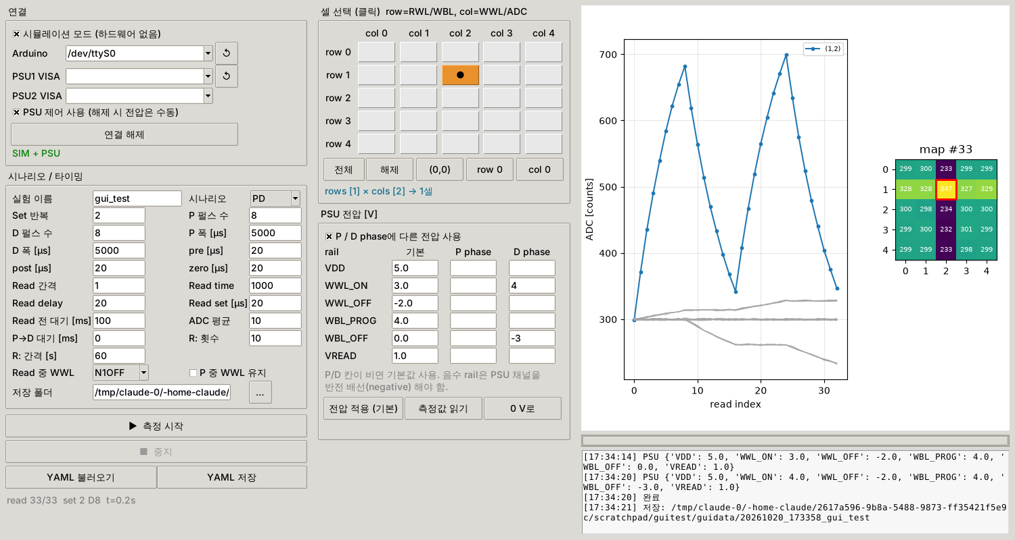
GUI (fearray_gui.py) 사용 순서
1
실행
Windows CMD: pushd \\wsl.localhost\Ubuntu-22.04\home\yunho\2t0c-array-setup\python → python fearray_gui.py (장치는 Windows만 보임)
2
연결
Arduino COM5, PSU1/PSU2는 ↺ → POWER_SUPPLY_1/_2 자동. '연결' → 녹색 'COM5 + PSU'. PSU는 0 V·출력 ON 상태
3
셀·전압
격자 클릭(교차곱 주의, + 표시). 전압 '기본' 열 입력, P/D 분리 시 체크 후 D열 WBL_OFF=−3
4
시나리오
드롭다운 선택, 펄스 수·폭·read 값 입력. '파형 미리보기' 탭에서 타이밍 확인
5
실행·저장
▶ 시작 → 실시간/셀별(5×5) 탭. ■ 중지는 현재 read 후 멈춤. 결과는 data/<시각>_<이름>/ (csv·맵·png·meta)
YAML 저장/불러오기로 배치 실행(fearray_measure.py config.yaml)과 호환. 시뮬레이션 체크 = 하드웨어 없이 전체 흐름 확인. 한글 글꼴이 없는 환경(conda Tk)은 영문 UI로 자동 전환.
환경
코드 편집·git: WSL(Ubuntu-22.04, VS Code Sync로 pull). 실행: Windows 파이썬 (COM·VISA·NI MAX 별칭은 Windows에서만 보임). 저장소: github.com/yunho-song/2t0c-array-setup

Slide 21
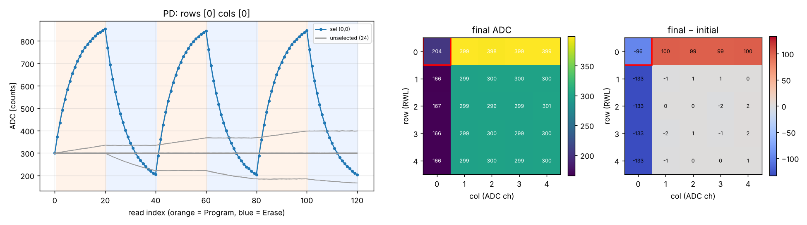
결과 파일과 플롯 읽는 법
data/<시각>_<이름>/
data.csv read_idx,t_s,set,phase,pulse,row,col,selected,adc,I_uA
map_initial / map_final / map_delta.csv 5×5
meta.json 파라미터·rail 전압·상수
plot.png 아래 설명
plot.png (시뮬레이터 예시 — half-select disturb를 일부러 넣은 모델, 실제 소자 특성 아님)
왼쪽: 추이
가운데/오른쪽: 맵
콘솔 요약
색 선 = 선택 셀, 회색 = 비선택 24셀
주황 배경 = Program 구간, 파랑 = Erase 구간
x = read 인덱스 (set·phase·pulse는 CSV에)
final ADC 맵과 final − initial 맵, 빨간 테두리 = 선택 셀
선택 셀만 크게 변하고 나머지 Δ≈0 이면 OK
같은 col 또는 같은 row가 함께 움직이면 half-select disturb
Δ selected: 선택 셀 평균 변화
Δ unselected: 비선택 평균 / max|Δ|
실행 중 read 진행률과 선택 셀 값 표시

Slide 22
코드 저장소: github.com/yunho-song/2t0c-array-setup
2t0c-array-setup/
├─ README.md 전체 설명 (이 PPT 요약)
├─ FeArray_2T0C_manual.pptx 이 설명서
├─ SCOPE_CHECK.md 오실로스코프 검증 절차 (이 PPT 마지막 장 상세판)
├─ firmware/
│ └─ FeArray_2T0C_Rev2/
│ └─ FeArray_2T0C_Rev2.ino Arduino Due 펌웨어
├─ python/
│ ├─ fearray_gui.py GUI (연결·전압·셀 선택·실시간/셀별 그래프·파형 미리보기)
│ ├─ fearray_measure.py 배치 실행 (yaml → PSU → Arduino → CSV/플롯)
│ ├─ fearray_arduino.py 시리얼 프로토콜 · ScenarioParams · 전류 역산
│ ├─ psu_macro_2T0C.py 6 rail ↔ PSU 채널 매핑 · 램프다운
│ ├─ power_supply_EDU36311A.py SCPI 드라이버 (+Dummy)
│ ├─ fearray_sim.py 하드웨어 없는 시뮬레이터 (--sim)
│ └─ config_example.yaml 설정 예시 → 복사해서 config.yaml
└─ data/ 측정 결과 (.gitignore, 커밋 안 함)
처음 받기
git clone https://github.com/yunho-song/2t0c-array-setup.git
cd 2t0c-array-setup/python && pip install -r requirements.txt
cp config_example.yaml config.yaml → 포트·VISA·전압 수정
바꾼 뒤 올리기
git add -A && git commit -m "pot_pw 2ms, cell(1,2) PD"
git push
펌웨어·yaml·측정 조건을 한 커밋으로 묶어 두면 데이터 추적이 쉬움
측정 데이터(data/)는 용량이 커지므로 저장소에 넣지 않고 OneDrive/연구노트 폴더에 둔다. 조건은 meta.json에 함께 저장되므로 커밋 해시만 기록하면 재현 가능.

Slide 23
소자 연결 전 오실로스코프 검증
1단계 Arduino 단독 → 2단계 보드+PSU 낮은 전압 → 3단계 소자 삽입 후 read (상세: SCOPE_CHECK.md)

Slide 24
1단계: Arduino 단독 — 핀에서 타이밍이 맞게 나오는가
시나리오 | 프로브 (Due 핀) | 기대 파형 (기본값) | 확인
LOOPP, 셀(0,0) | 51 = N1(WWL) / 39 = N2(WBL) | N1 High 5040 µs. N2는 20 µs 늦게 올라가 5000 µs, N1보다 20 µs 먼저 내려감 | pre/zero 오프셋 20 µs, P폭 값 바꾸면 추종
LOOPD, 셀(0,0) | 51 / 39 | N1 5000 µs 단일 펄스, N2는 계속 Low | D폭 추종, N2 절대 안 올라감
LOOPP, 셀(1,2) | 49 = col2 / 38 = row1 | 같은 파형이 다른 핀에서 | 핀 규칙: col c → 51−c, row r → 39−r
LOOPR, row 0 | 25 = RWL, 31 = CK, 53 = CON, 52 = CR | CON Low·CR High ≈100 ms / RWL 100 µs 주기 펄스 ×1000 + CK 토글 / 끝에 CON High → CR Low 3 ms | read_time 100으로 바꾸면 10 ms
설정
판정 / 틀릴 때
USB만 연결, GUI '시뮬레이션' 해제, 'PSU 제어 사용' 해제, 셀 선택 후 시나리오 LOOP* → ▶ 시작, ■ 중지로 종료
프로브 GND = Due GND. 3.3 V 로직. 스코프 Normal 트리거, 소스 = 51번 상승엣지
반복 간격 = 'Read 전 대기 [ms]' (기본 100 ms)
폭·오프셋이 GUI 값과 ±1 µs 이내, 셀 좌표 ↔ 핀 일치
핀이 다르면 .ino 상단 N1_PIN / N2_PIN / WL_PIN / ADC_CH 테이블만 수정 후 재업로드
펄스가 아예 없으면: 펌웨어 Rev2 업로드 여부, COM 포트, 115200 baud 확인

Slide 25
2·3단계: 보드 + PSU, 그리고 소자 삽입 후
단계 | 조건 | 프로브 | 기대 / 확인
2 — 보드+PSU (소자 없음) | PSU 제어 ON, 안전값: WWL_ON +1, WWL_OFF −0.5, WBL_PROG +1, WBL_OFF 0, VREAD −0.5, VDD 5 | S1 mux 출력(WTR gate), BLTOP mux 출력(WBL) | LOOPP: WTR gate가 WWL_OFF↔WWL_ON, WBL이 WBL_OFF↔WBL_PROG로 Arduino와 같은 타이밍에 스윙. 지연·에지가 pre/zero(20 µs)보다 크면 값 늘림
 | '전압 적용' 후 멀티미터 | 각 mux 입력 | PSU 설정값·극성 일치(반전 rail은 음수). GUI '측정값 읽기'와 비교
 | LOOPR | RWL(read TR gate), 적분기 V_OUT | RWL이 VINP↔VREAD 오감. 소자 없으니 V_OUT은 CR High 동안 평탄(누설만)
3 — 소자 삽입 | INIT → DBGR | GUI 맵 | 25셀 값이 0/1023에 붙지 않게 VREAD·read_time 조정
 | LOOPR | V_OUT | RWL High 100 ms 동안 선형 상승 → CON High에서 정지 → CR Low 리셋. 3.3 V 근처면 read_time ↓
 | DBGP 1회 → DBGR, DBGD 1회 → DBGR | GUI 맵 | 선택 셀만 변하고 나머지 Δ≈0. 이후 PD(phase_voltages)로 본 측정
알아 두어야 할 것
모든 PSU·Arduino GND 한 점 공통. 반전 rail(WWL_OFF, WBL_OFF, VREAD)은 + 단자를 GND에. 보드 전원 PSU3는 먼저 ON, 마지막에 OFF
VREAD는 VINP(가상접지)보다 낮아야 ADC가 올라감 — 0 → −0.5 → −1 V로 내리며 ADC 상승을 보면 극성이 확인됨. VINP 값은 보드에서 확인
LOOP* 중 GUI 그래프는 비어 있는 게 정상. 측정 데이터(data/)는 git에 올라가지 않음

Slide 26
요약
전압은 PSU rail(GUI 전압표/yaml voltages), 타이밍·횟수·셀은 GUI/yaml, 핀·주기는 펌웨어.
WBL_OFF는 P phase 0 V / D phase −3 V로 나눠 쓰고(phase_voltages), VREAD는 음수.
소자 전엔 LOOPP/LOOPD/LOOPR로 핀 → mux 출력 → 적분기 순으로 파형을 확인한다.

